Slide 1


ЗИМА.
ЗИМНИЕ ЗАБАВЫ.
СОГБДОУ «Центр диагностики и консультирования»
Подготовила: Фролова Наталья Александровна, учитель-логопед
2026г

Slide 2
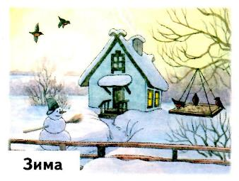



Назови предшествующее зиме и последующее за зимой время года.

Slide 3




Назови зимние месяцы

Slide 4
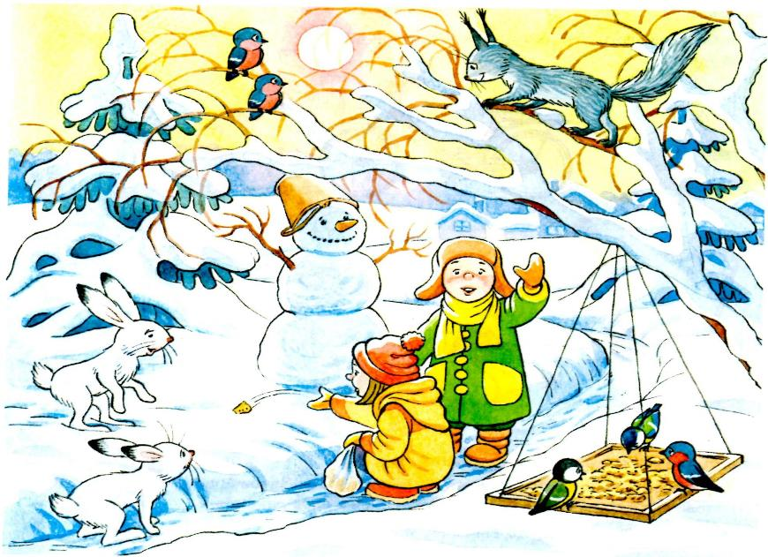
Какие изменения произошли в природе зимой.

Slide 5
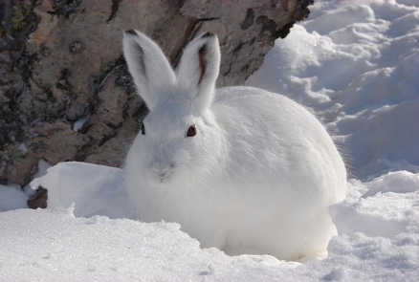
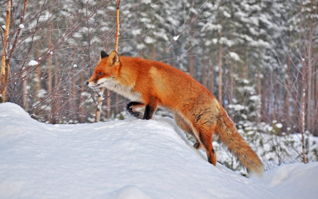
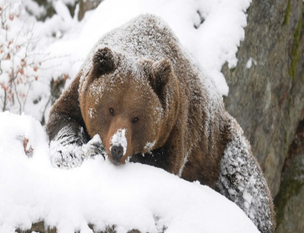
Зима для животных- непростое время
Заяц меняет шубку.
Лису согревает теплый пушистый мех.
Медведь спит в берлоге.

Slide 6


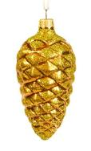
Упражнение «Считай и называй»

Slide 7
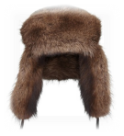




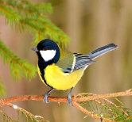

Slide 8
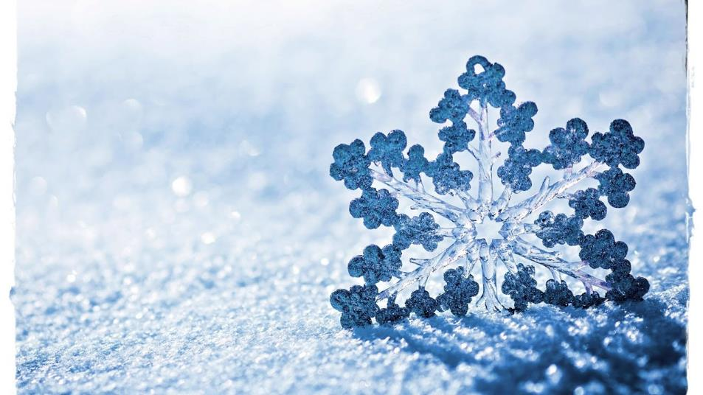
Игра «Назови ласково»
Снег - снежок
Лед -ледок
Елка -елочка
Зима -зимушка
Метель-метелица
Санки- саночки
Холод -холодок

Slide 9
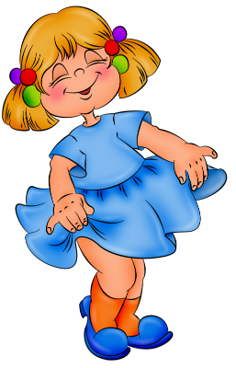
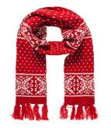
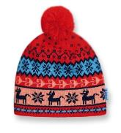
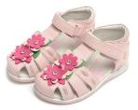
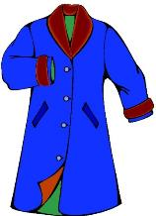

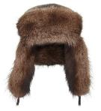


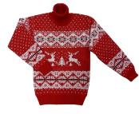
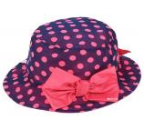

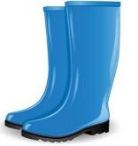
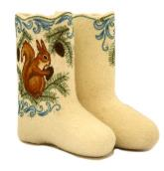

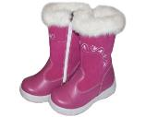
Выбери, назови зимнюю одежду, обувь, головные уборы. Помоги Маше одеться на зимнюю прогулку.

Slide 10

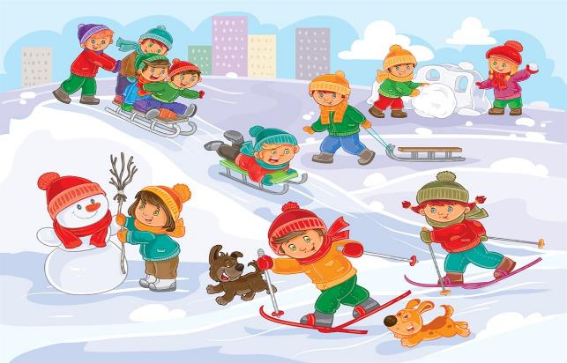







Упражнение «Подбирай, называй»: Закончи предложение (подбери и назови как можно больше слов- определений и слов действий).
Зима (какая?) – холодная, снежная, морозная, долгая. Снег (какой?) – … . Снежинки (какие ?) – … . Лёд (какай?) – … . Погода (какая?) – … . | Снежинки зимой (что делают?) – падают, вьются, кружатся, искрятся, блестят, тают. Лёд на солнце (что делает?) – … . Мороз (что делает?) – … . Дети на зимней прогулке (что делают?) – … . Метель (что делает?) – … .

Slide 11

Зимующие птицы
Зимующие птицы
Хоть поменьше воробья,
Не боюсь зимы и я,
Всем известная вам птичка.
А зовут меня… (синичка).

Slide 12
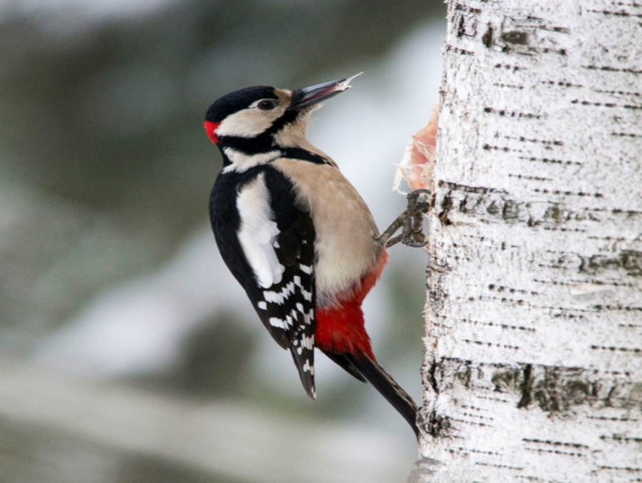

Slide 13

Все деревья с интересом,
Изучает доктор леса.
Если дерево ест жук,
Доктор сразу:
«Тук! Тук! Тук!».
(Дятел)

Slide 14
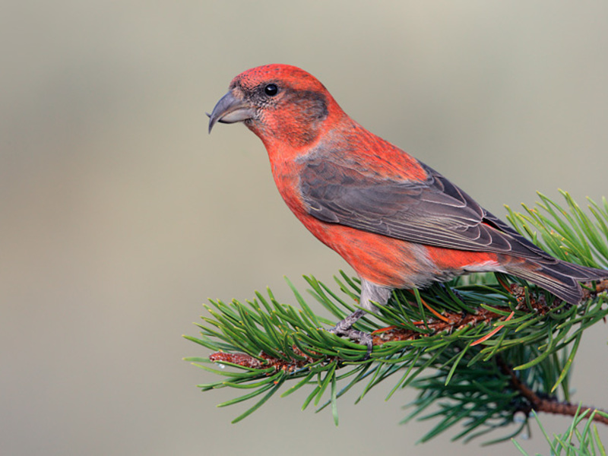
Не страшны ему метели,
Гнезда вьёт зимой на ели,
Крик его отрывист, прост,
Кривоносый , красный….
(Клёст).

Slide 15
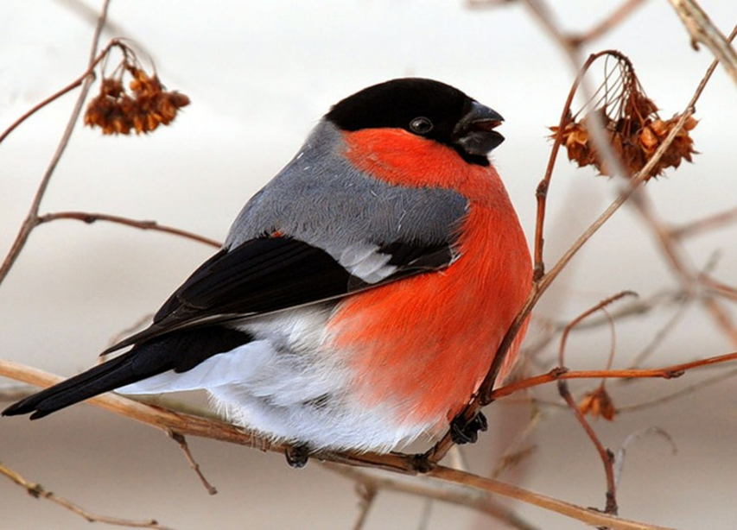
Придумайте загадку сами

Slide 16
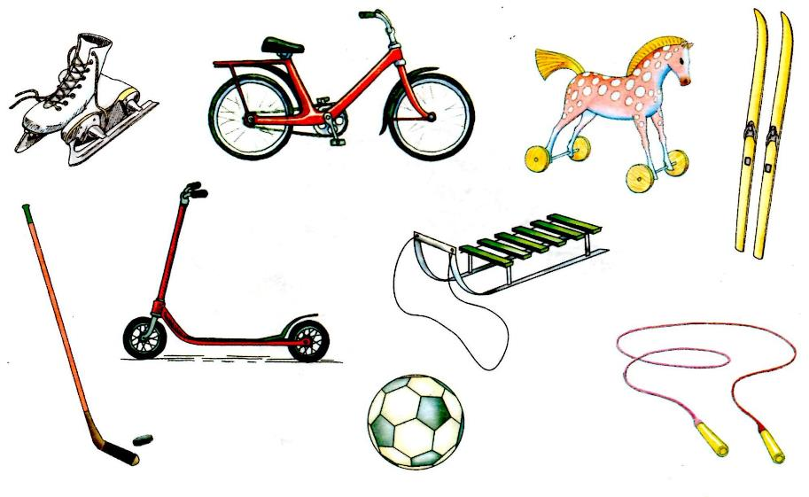
Выбери, назови предметы, которые подходят для зимних развлечений на улице.

Slide 17
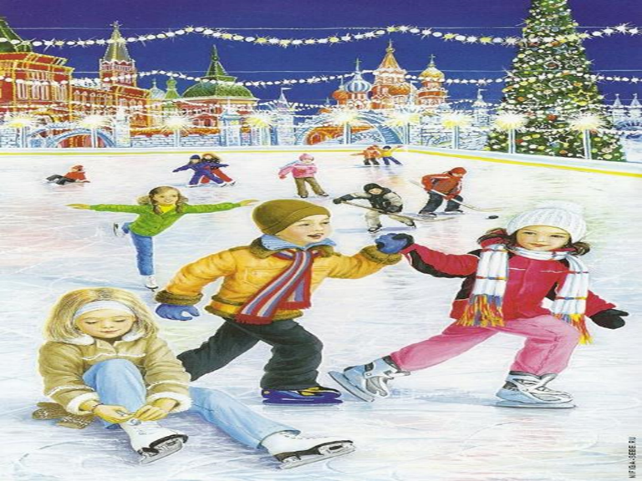
«Расскажи-ка»
Дети катаются на коньках

Slide 18
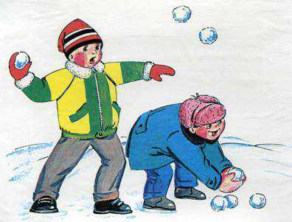
Дети играют в снежки

Slide 19
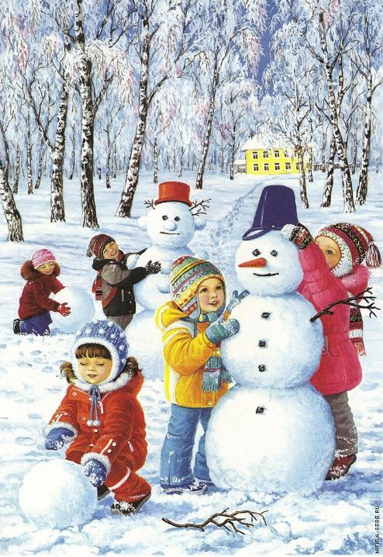
Дети лепят снеговика

Slide 20
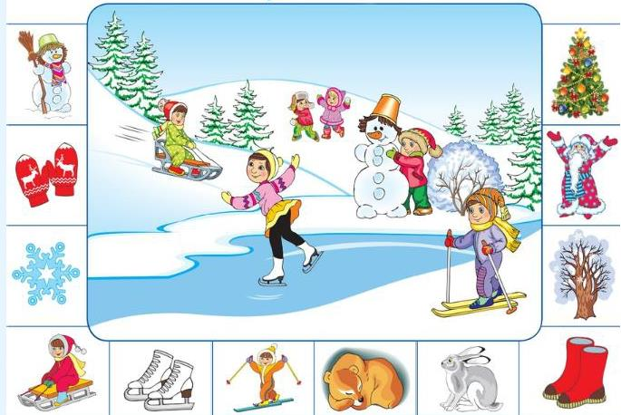
Зимние забавы. Игра пантомима

Slide 21
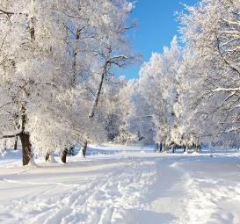

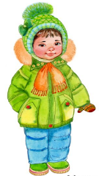
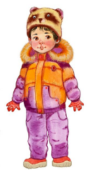


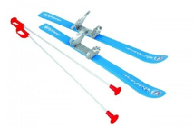
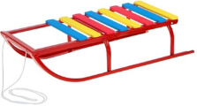
Работа с мнемотаблицами

Slide 22

Зима.
Деревья стоят в снегу.
Дети играют.
Катаются на санках и на лыжах.
Лепят снеговика.
Хорошо зимой!

Slide 23

Ждем прихода Нового года и Деда Мороза

Slide 24


СПАСИБО ЗА ВНИМАНИЕ !

